Slide 1
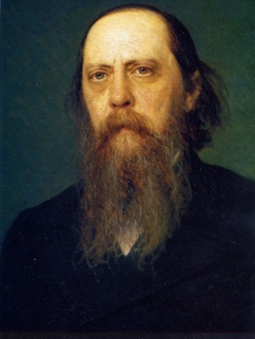
Литература
10
класс
Ф.М. Достоевский (1821 – 1881)
Жизнь и творчество

Slide 2
Сегодня на уроке
1
Познакомимся с биографией Ф.М.Достоевского
2
Проанализируем творчество писателя

Slide 3
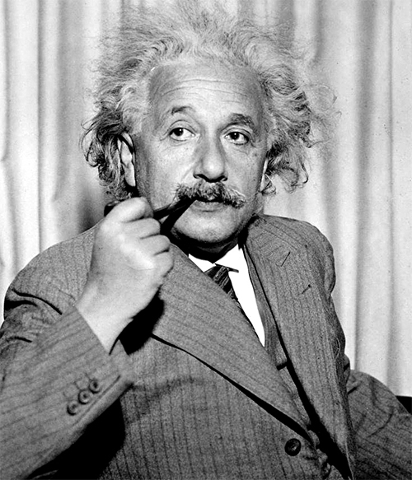
Великие о Ф. М.Достоевском
«Он даёт мне больше, чем любой мыслитель», - А. Эйнштейн, физик, лауреат Нобелевской премии 1921 года

Slide 4
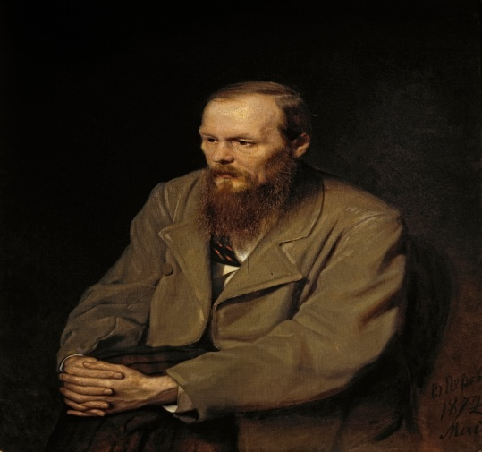
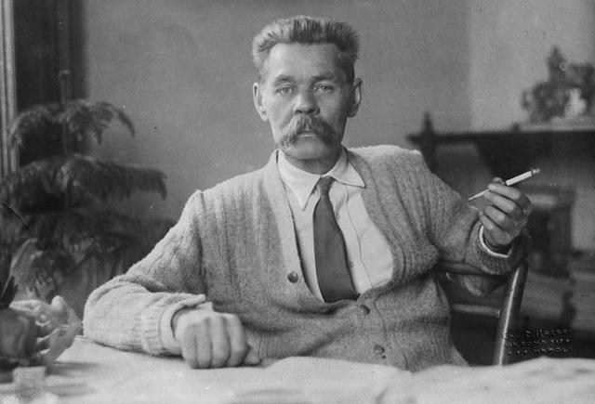
Великие о писателе
«Гениальность Достоевского неоспорима, по силе изобразительности его таланта равен, быть может, только Шекспиру», - М.Горький.

Slide 5
Детство писателя
Родился Фёдор Михайлович Достоевский 30 октября
(11 ноября) в Москве,
в многодетной семье, которая принадлежала к дворянскому классу. Он был вторым ребёнком из семи детей.
Его отец - Михаил Андреевич Достоевский - был штаб-лекарем Мариинской больницы для малоимущих.
Музей-квартира Ф.М.Достоевского
в Москве.
В этом доме родился классик
и провёл первые 15 лет своей жизни.

Slide 6
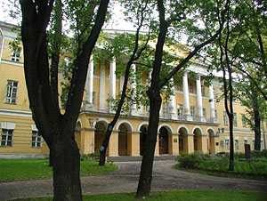
Дом писателя в Москве
«Я происходил из семейства русского и благочестивого. С тех пор, как я себя помню, я помню любовь ко мне родителей.
Мы в семействе нашем знали Евангелие чуть не с первого детства», - Ф.М.Достоевский.
Дом в Москве на улице Божедомке.
Сейчас эта улица переименована в улицу Достоевского.

Slide 7
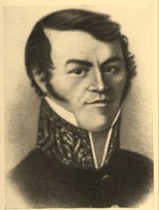
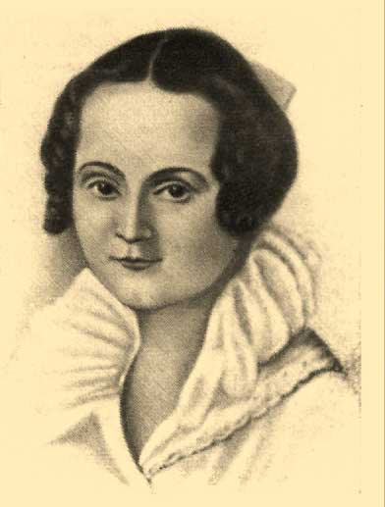
Родители писателя
Михаил Андреевич Достоевский, отец писателя
Мария Фёдоровна Нечаева,
мать писателя

Slide 8
Михаил Андреевич
Михаил Андреевич бежит из отчего дома и поступает в Московскую медико-хирургическую академию.
Характер Михаила Андреевича мало соответствовал этой гуманной профессии. Он был раздражителен и неуживчив.
1821 г. – лекарь Мариинской больницы для бедных.
1839 г. – умер при загадочных обстоятельствах. Известие о смерти отца спровоцировало припадок эпилепсии у его сына.

Slide 9
Мария Фёдоровна
В 1819 г. мать писателя выходит замуж.
Происходила из среды старинных кустарей. Она была дочерью купца третьей гильдии Ф.Нечаева.
С годами углубляется личная драма кроткой жизни Марии Фёдоровны, подвергавшейся постоянным подозрениям мужа.
Когда мальчику исполнилось 16 лет, в 1837 году, его мать умирает от чахотки.

Slide 10
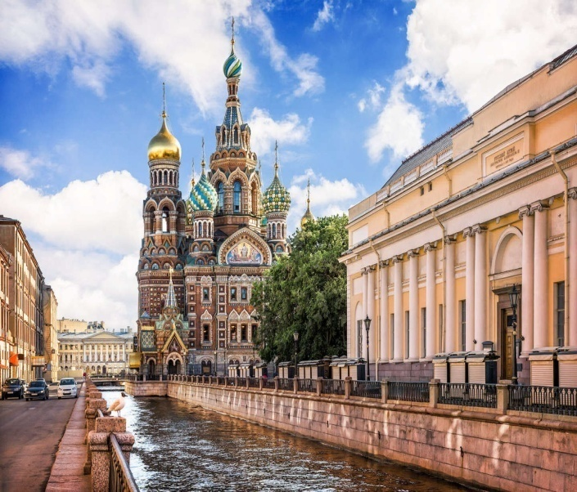
1837 год
1837 год был тяжёлым для Федора Михайловича. Умирает его мать.
На дуэли погибает А.С.Пушкин, чьё творчество играло в судьбе писателя немаловажную роль. В этом же году отец со своими сыновьями переезжает
из Москвы в Санкт-Петербург.

Slide 11
Главное инженерное училище в Петербурге 1838 г.
В 1838 году братья Достоевские
по желанию отца поступают
в Главное инженерное училище
в Петербурге. Это было одно из лучших учебных заведений России.
Здесь он на собственном опыте пережил трагедию «маленького человека». Начальники училища охотно брали взятки от богатых родителей, а их дети пользовались привилегиями. Достоевский в этом кругу выглядел изгоем и часто испытывал унижения.

Slide 12
В 1843 году закончил училище
«Меня с братом свезли в Петербург в Инженерное училище
и испортили нашу будущность.
По-моему, это была ошибка», - Ф.М.Достоевский.
В 1843 г. писатель окончил училище и был зачислен
на службу в Инженерный департамент, но через год подал в отставку. Теперь его жизнь всецело зависела от литературы.

Slide 13
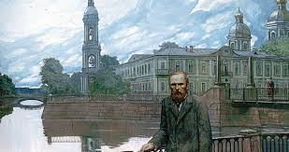
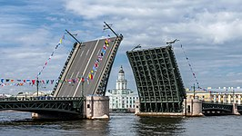
Петербург
Весь этот веселящийся Петербург увлёк молодого литератора, но стоил ему «страшных денег».
Совсем не удивительно, что уже в первые годы самостоятельной жизни он знакомится с миром закладов, денежных ссуд, процентов, векселей.

Slide 14
Перевод «Евгения Гранде» 1844 год
Первой литературной публикацией Достоевского стал перевод романа Бальзака “Евгения Гранде”, опубликованный в журнале “Репертуар и Пантеон”
в 1844 году .

Slide 15
Роман «Бедные люди» 1845 год
Большой успех в литературном мире принес Достоевскому его первый роман “Бедные люди”, появившийся в “Петербургском сборнике” Н.Некрасовым в 1846 году.
Этот роман восторженно встретило передовое писательское общество –Некрасов, Белинский.
О молодом писателе заговорил весь Петербург.

Slide 16
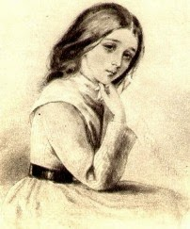
Главные герои романа «Бедные люди»
«Бедные люди»- это роман
в письмах. Герой Макар Девушкин – человек необычайной доброты. Ему чужд эгоизм. Доброта и сострадание Девушкина не приносят счастья Вареньке Добросёловой, которую
он в письмах называет «маточкой». Маточка - это ласкательное обращение к девушке, к женщине.
Она из-за бедности вынуждена выйти замуж за богатого дельца Быкова и обречь себя
на несчастливую жизнь.

Slide 17
Образ «маленького человека»
Ф.М.Достоевский с большим чувством раскрыл души людей, которые стоят на низшей ступени социальной лестнице.
«… Какой-то чиновник без места, без службы лет семь тому исключённый за что-то. Фамилья его Горшков, такой седенький, маленький; ходит в таком засаленном, в таком истёртом платье, что больно смотреть…»
В своём произведении «Бедные люди» Достоевский показал правдивую картину жизни бедноты Петербурга.

Slide 18
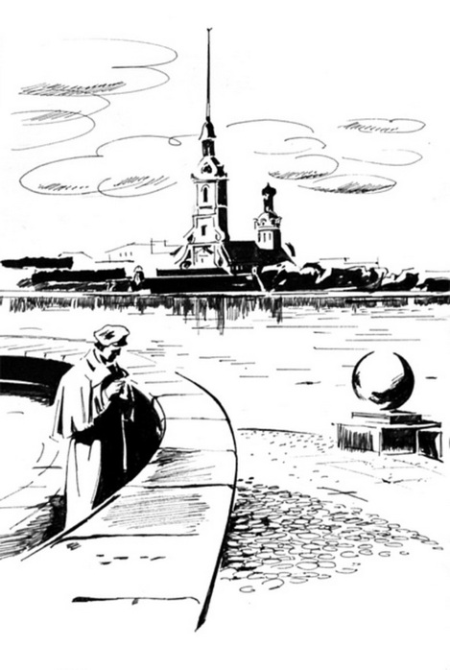
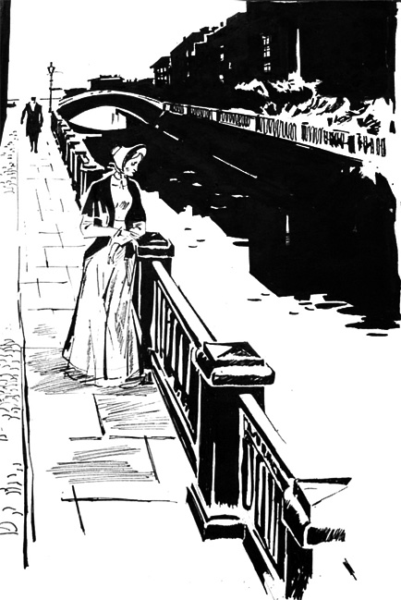
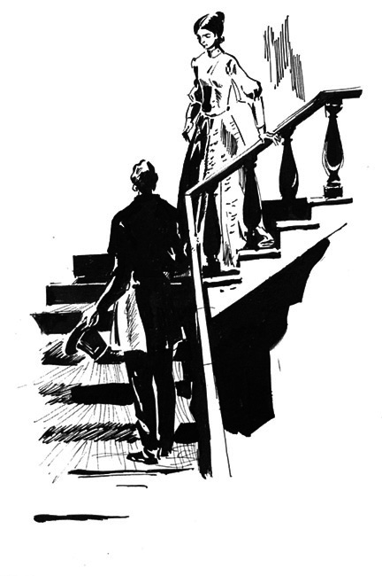
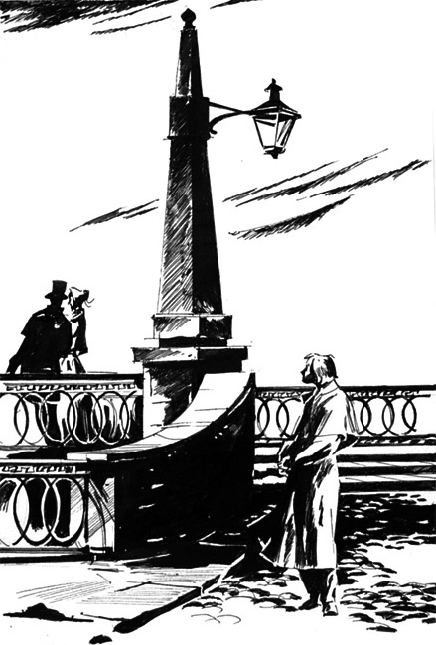
Творчество 50-х годов
1845 г. – роман «Белые ночи»
«Посмотрите на эти волшебные призраки, которые так очаровательно, так прихотливо, так безбрежно и широко слагаются перед ним в такой волшебной, одушевлённой картине, где на первом плане, первым лицом, уж конечно, он сам, наш мечтатель, своею дорогою особою. Посмотрите, какие разнообразные приключения, какой бесконечный рой восторженных грёз».

Slide 19
Кружок Петрашевского 1847 г.
В начале 1847 года Ф.М.Достоевский начинает посещать кружок Петрашевского. На собраниях обсуждались политические, философские вопросы.
15 апреля 1849 года Достоевский читает запрещённое тогда письмо Белинского к Гоголю 1847 г.
В ночь с 22 по 23 апреля 1849 года по приказу царя Николая I все члены кружка Петрашевского были арестованы и заключены в Петропавловскую крепость.
8 месяцев следствия.
Военный суд признал Достоевского и членов кружка виновными и приговорил к смертной казни.
Приговор: 4 года каторжных работ.

Slide 20
Михаил Васильевич Буташевич-Петрашевский

Slide 21
Кружок петрашевцев
«22 декабря 1849 года на Семёновском плацу мы стояли
на эшафоте». «Все мы вынесли те ужасные, безмерно страшные минуты ожидания смерти» - вспоминал Достоевский.
В последнюю минуту им сообщили , что расстрел заменён каторжными работами.
Эту казнь писатель потом опишет в романе «Идиот» 1868 г.

Slide 22
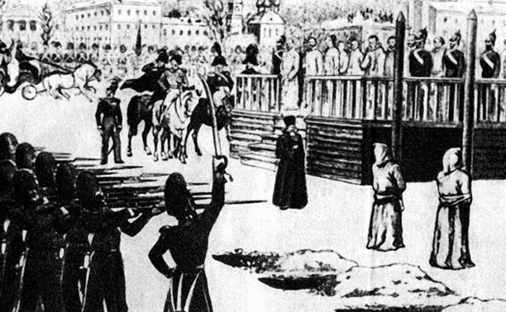
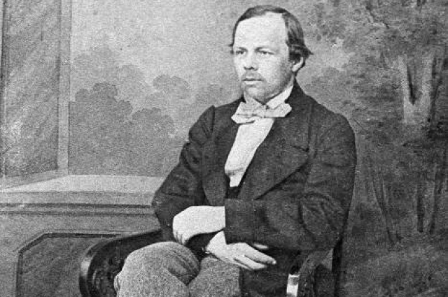
Петрашевцы на Семёновском плацу

Slide 23
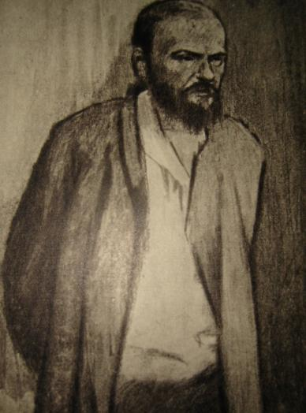
Каторга
1850 г. – Достоевский попал в Омский острог.
Не владевший каким-либо ремеслом, он был зачислен в разряд чернорабочих: вертел в мастерской неповоротливое точильное колесо, обжигал на заводе кирпичи и подносил к стойке
эту грузную кладь, разбирал на Иртыше старые казённые бараки, стоя по колено в ледяной воде.
Начальство острога получило предписание содержать Достоевского в полном смысле арестантом, без всякого снисхождения.
Каторга не сломила писателя, она даже усилила его стремление к дальнейшей литературной деятельности.

Slide 24
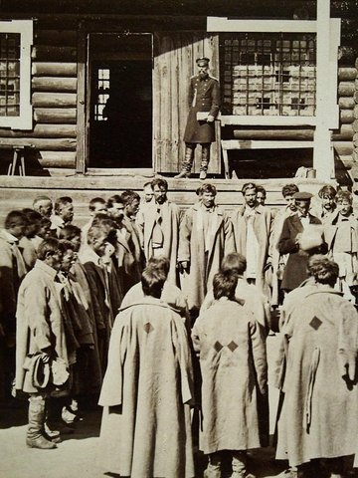
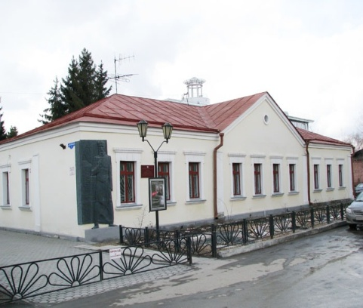
Омский острог
Достоевский на каторжных работах в Омском остроге.

Slide 25
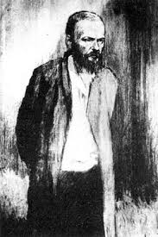
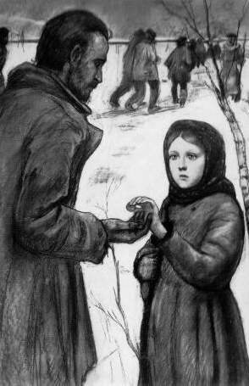
«Записки из мёртвого дома»
1861 г. – Достоевский пишет
«Записки из мёртвого дома».
Материалом для написания послужило непосредственное общение с людьми из народа.
Достоевский показывает образцы полного извращения человеческой природы: «Трудно представить, до чего можно исказить природу человеческую».

Slide 26
«Записки из Мёртвого дома»
4 года провёл Достоевский
в Омском остроге.
С 1854 по 1859 г. – в 7-м линейном батальоне в Семипалатинске, откуда выходит в чине подпоручика.
С 1859 года получает разрешение жить в Петербурге.

Slide 27
Возвращение в Петербург
1861 г. – вместе с братом издаёт журналы «Время», «Эпоха», в которых изложена программа нового направления в русской общественной жизни почвенничество.

Slide 28
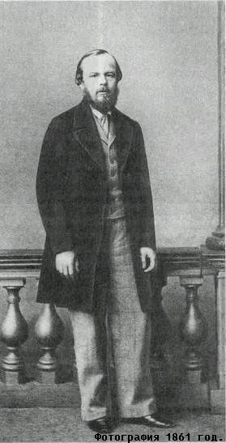
Жизнь и творчество
После смерти брата журнал, который он издавал, закрылся.
Достоевский обанкротился, и на него легло бремя забот о семье брата.
Чтобы справиться с этой непосильной ношей, Достоевский рьяно взялся за работу.
Все эти романы создавались в условиях чрезвычайной спешки. Достоевский не всегда имел возможность даже перечитать продиктованное стенографисткам.
1866 г. – «Преступление и наказание»
1867 г. – «Игрок»
1868 г. – «Идиот»
1872 г. – «Бесы»
1880 г. – «Братья Карамазовы»

Slide 29
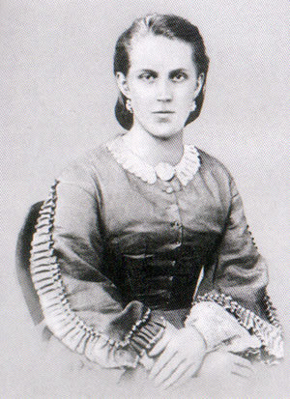
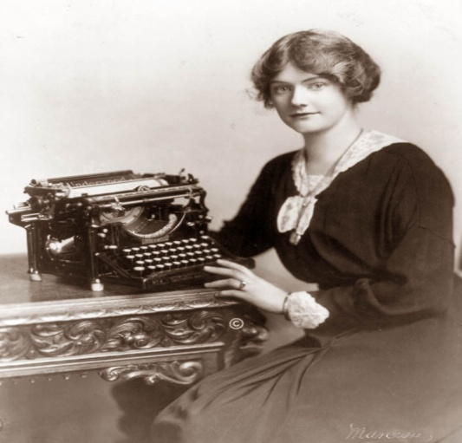
Личная жизнь
1867 г. – женитьба на Анне Григорьевне Сниткиной.
Она была стенографисткой писателя.
Это была преданная женщина с практической жилкой.
С её помощью Достоевский стал укладываться в сроки и выпутался из финансового кризиса.
Это был счастливый брак.

Slide 30
Жизнь в Европе 1867 г.
В мае 1867 года вместе с женой Анной Достоевский уехал за границу, скрываясь от кредиторов. За четыре года Достоевские пережили много событий.
Первая поездка Достоевского в Европу состоялась в 1862 году. В течение жизни он выезжал за границу 8 раз, прожив там в общей сложности около пяти с половиной лет. Он побывал более чем в 30-ти европейских городах.
В 1868 году в Женеве у них родилась первая дочь Сонечка, которая через три месяца умерла. Вскоре они переехали из Швейцарии в Италию, а потом, к рождению второй дочери (в сентябре 1869) вернулись в Дрезден. Все это время Достоевский работал “день и ночь”. В Европе он написал романы “Идиот”, “Бесы”, повесть “Вечный муж”.

Slide 31
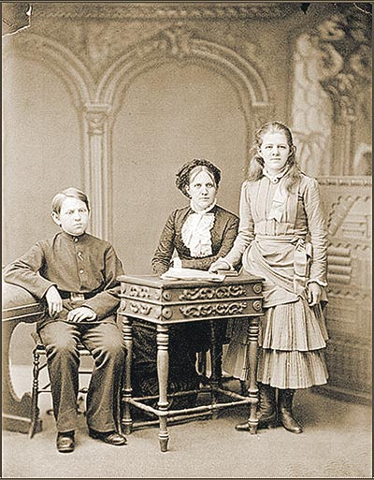
Жизнь и творчество
С 1867 г. по 1871 г. они достигли относительного материального благополучия и смогли вернуться в Россию.
С этих пор и до самой смерти Достоевский живёт сравнительно спокойно.
Во втором браке рождается четверо детей, двое из которых умирают в младенчестве.
Перед смертью он работает над вторым томом романа «Братья Карамазовы», прославившегося больше всех остальных романов.

Slide 32
Семья Ф.М.Достоевского
Анна Григорьевна Сниткина (Достоевская) – жена, помощница, по-настоящему близкий и преданный друг.
Дети:
Фёдор
И Любовь
В этом доме в Петербурге жила семья Достоевских.
Сейчас музей-квартира писателя.
С братом Михаилом, скончавшимся
в 1864 году

Slide 33
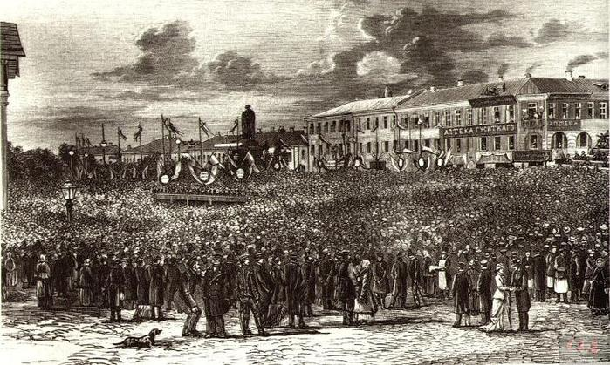
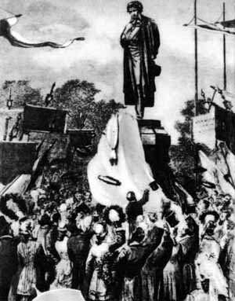
10 мая 1880г. «Речь о Пушкине»
Речь Достоевского на открытии памятника Пушкину приносит
ему ещё большую известность.
За этим грандиозным событием стояла страстная любовь России к Пушкину.
Самый ошеломляющий успех получила речь Ф.М.Достоевского.

Slide 34
Пушкинская речь 1880 г.
6 июня 1880 года в Москве состоялось открытие памятника Пушкину.
8 июня 1880 года, на вечере, посвящённом этому событию, Достоевский прочел свою знаменитую “Пушкинскую речь”, которая прозвучала как духовное завещание писателя своим современникам и потомкам. Его выступление произвело огромное впечатление. Достоевскому преподнесли лавровый венок, который в тот же день он отвез к памятнику Пушкину.

Slide 35
Роман «Братья Карамазовы» (1870 - 1880 г.)
Последнее произведение Достоевского.
По своему жанру – это социально-психологический роман.

Slide 36
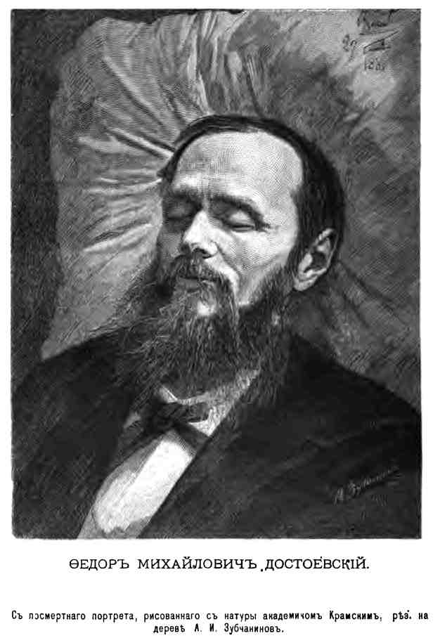
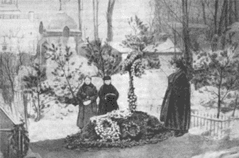
Смерть Достоевского
Конец января 1881 г. – у Достоевского начались горловые кровотечения.
1881 г. – Достоевский умер, заслужив всеобщее признание и почитание.
Жена с детьми у могилы писателя

Slide 37
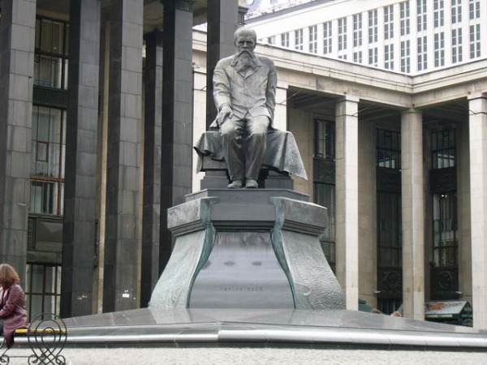
Памятники Достоевскому
В Москве

Slide 38
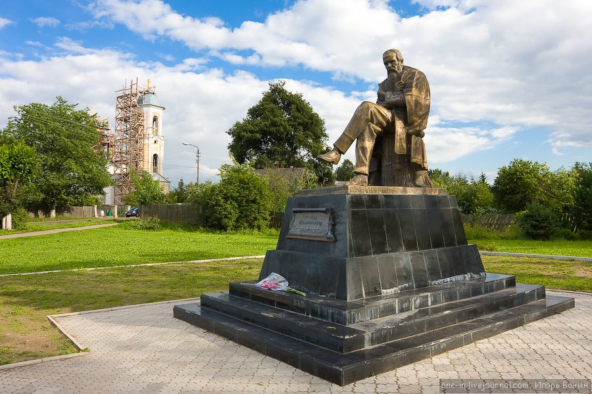
Памятники Достоевскому
В Старой Руссе

Slide 39
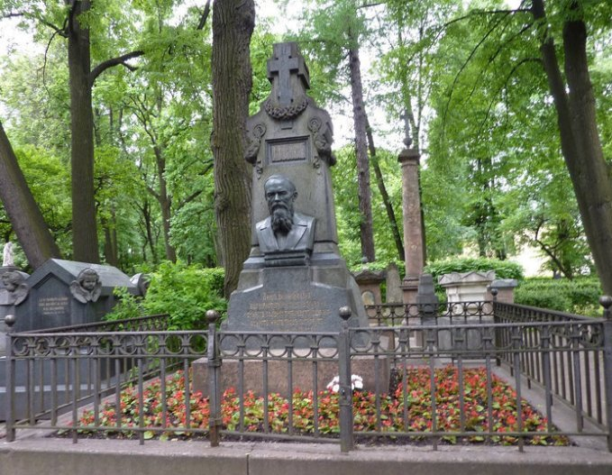
Могила Достоевского
Тихвинское кладбище (Санкт-Петербург)

Slide 40
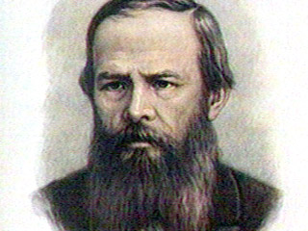
Литературное наследие Ф.М.Достоевского
«Бедные люди» (роман, 1846 г.)
«Белые ночи» (роман)
«Господин Прохачин» (повесть, 1846 г.)
«Хозяйка» (повесть, 1847 г.)
«Записки из Мёртвого дома» (1846 г.)
«Униженные и оскорблённые» (роман 1861 г.)
«Преступление и наказание» (роман, 1866 г.)
«Идиот» (роман, 1868 г.)
«»Бесы» (роман, 1871 г.)
«Подросток» (роман, 1875 г.)
«Братья Карамазовы» (роман, 1879 г.)

Slide 41
Высказывания и афоризмы писателя
Человек – вот тайна, которой я занимаюсь всю жизнь.
Красота спасёт мир.
Ко всему-то подлец-человек привыкает.
Я не хочу и не могу верить, чтобы зло было нормальным состоянием людей.
Сострадание есть главнейший и, может быть, единственный закон бытия всего человечества.
Не стыдно не знать – стыдно не учиться.

Slide 42
Сегодня на уроке мы узнали
1
Изучили биографию Ф.М.Достоевского
2
Узнали о творчестве писателя

Slide 43
Задание для самостоятельной работы
Составьте хронологическую таблицу жизни и творчества Ф.М.Достоевского

